Slide 1



www.dane.gov.co
ANÁLISIS DE SENTIMIENTO CON TEXTO "Tidy"

Slide 2
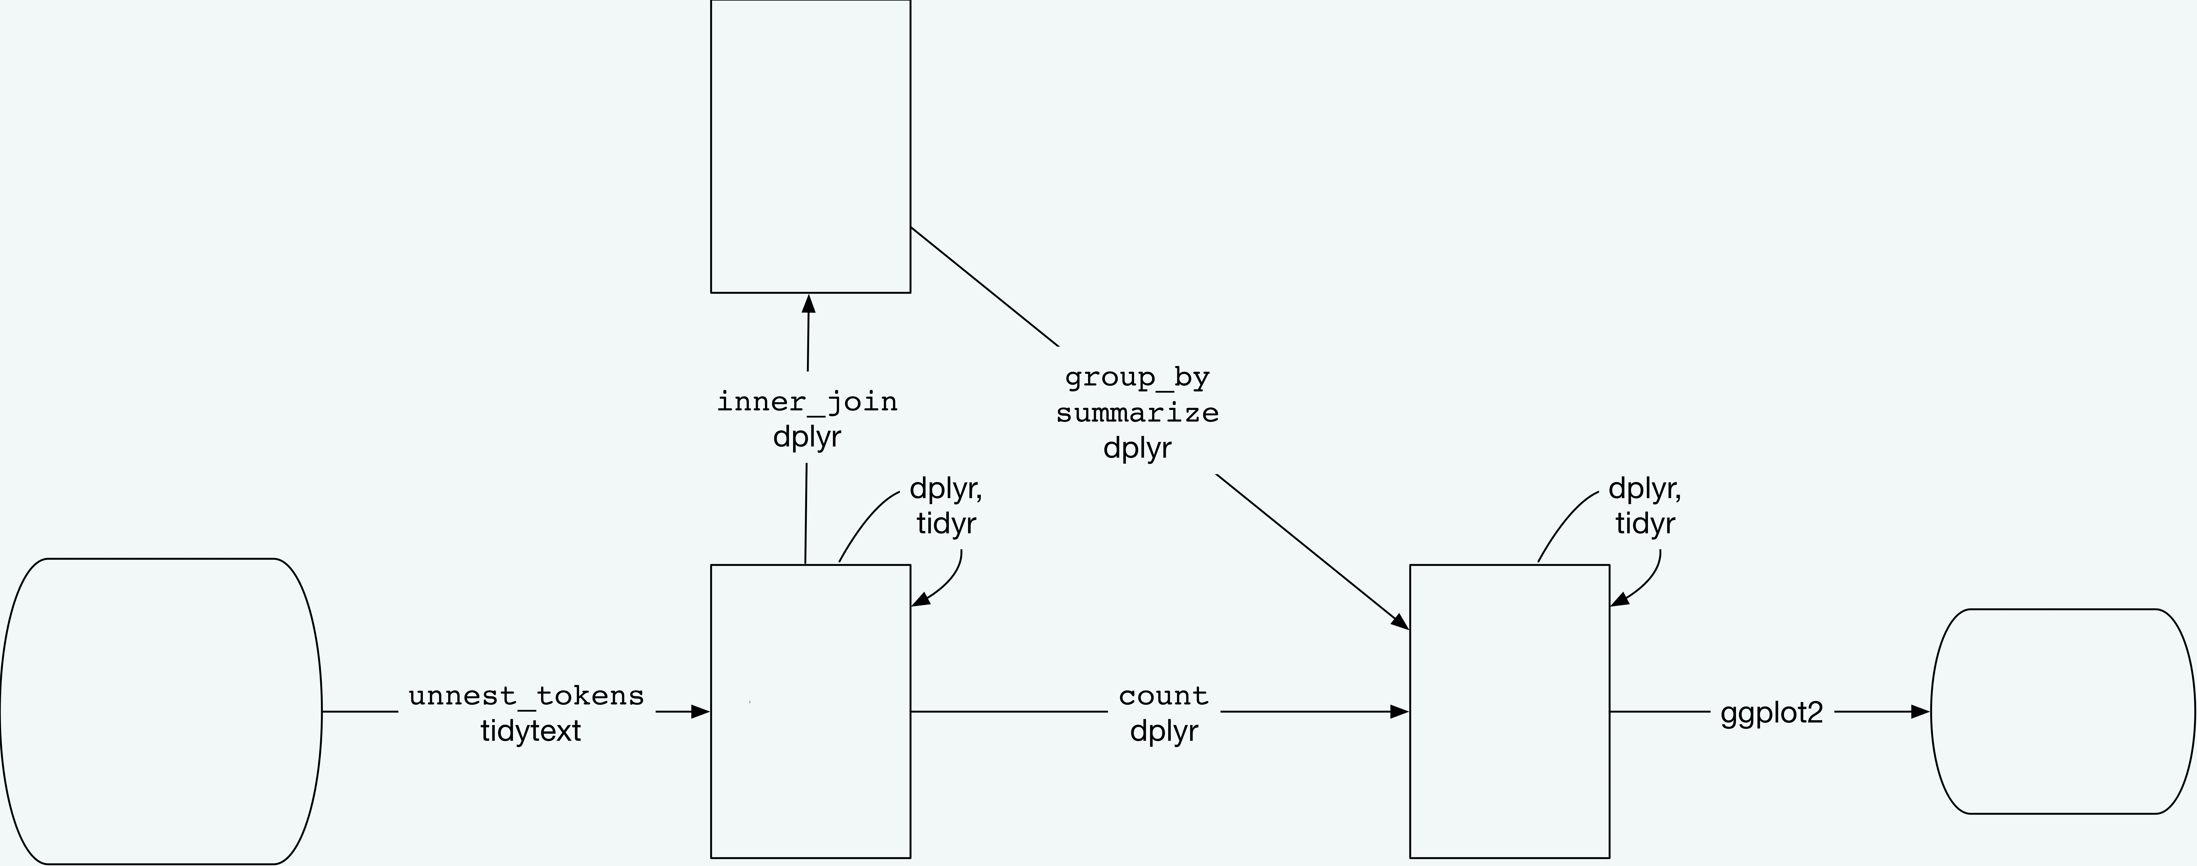



Léxico marcado con polaridad
Datos de texto
Texto ordenado
Texto resumido
Visualización

Slide 3





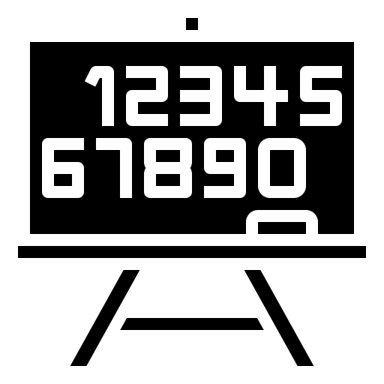

Lowercase
Remove digits and words containing digits
Data
Cleaning Text Data
Remove punctuations and stopwords
Tokenization Analysis

